Slide 1
TECNOLOGIA EM IA

Slide 2
COMPUTAÇÃO QUÂNTICA & IA
Prof. Jefferson Diniz
EMAIL profjefferson.oliveira@fiap.com.br
2023

Slide 3
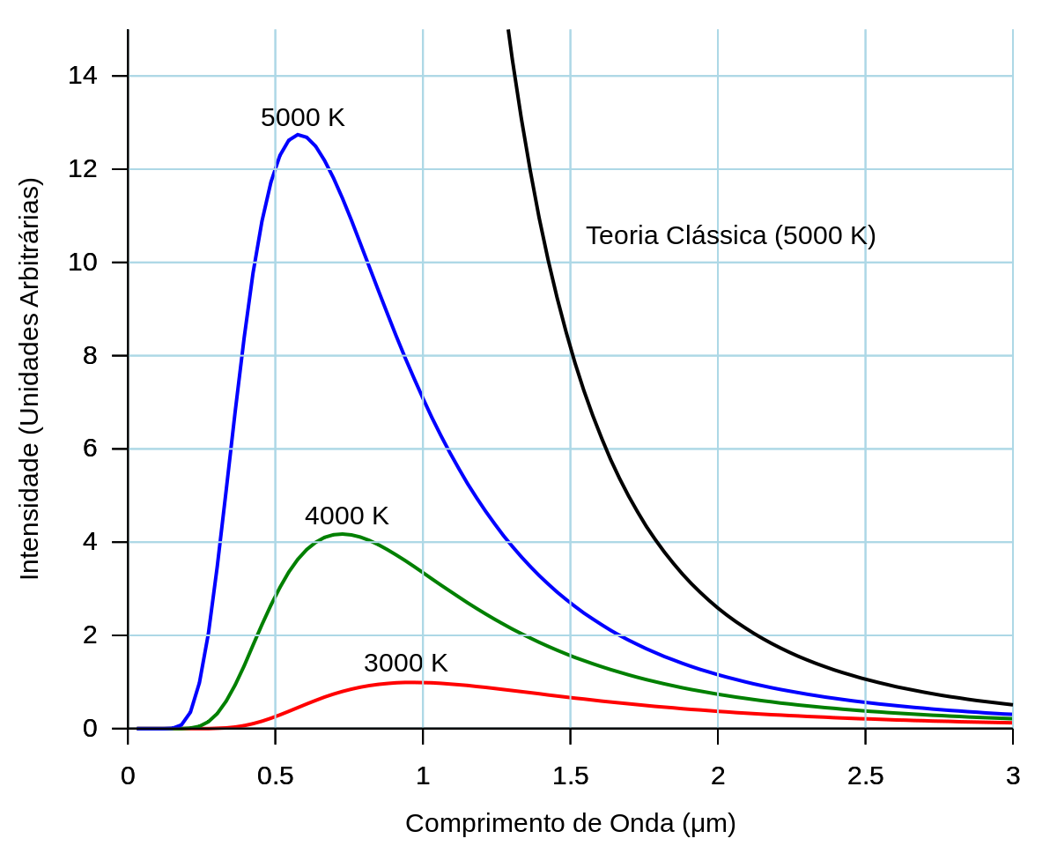
Primórdios da Mecânica Quântica
Radiação de Corpo Negro – A catástrofe do Ultravioleta

Slide 4
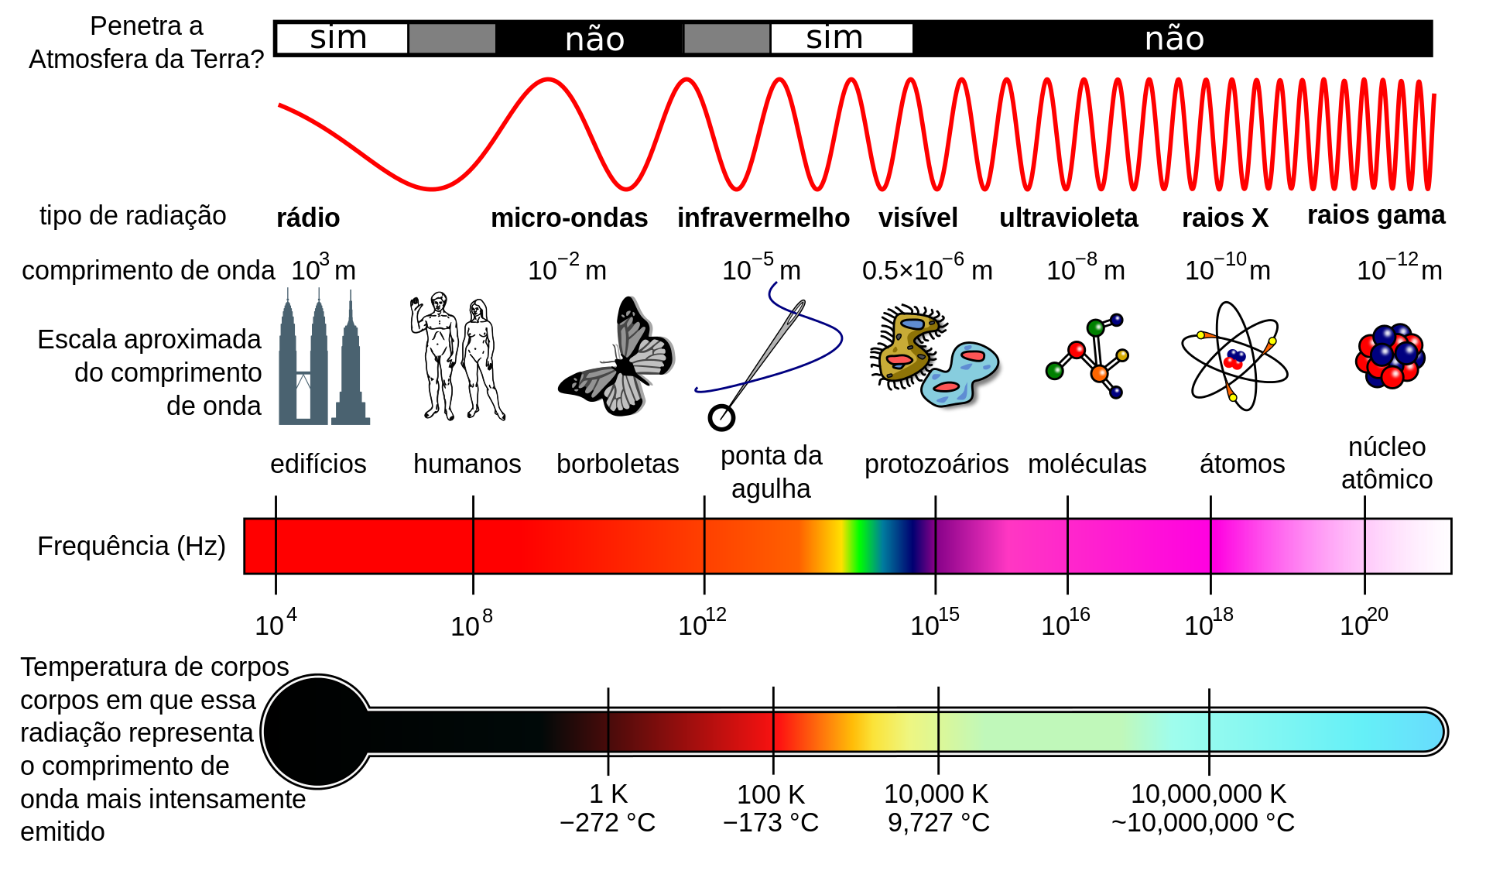
Primórdios da Mecânica Quântica
O que é radiação? - Ondas Eletromagnéticas!
Notes:
Descrição de onda por frequência, velocidade e comprimento de onda

Slide 5
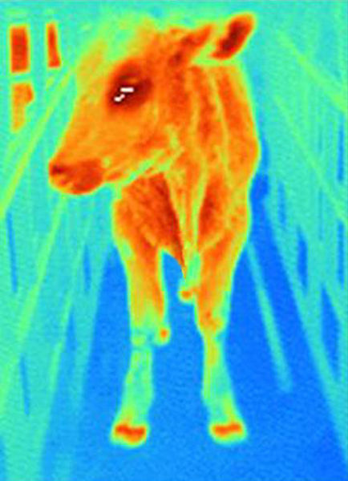
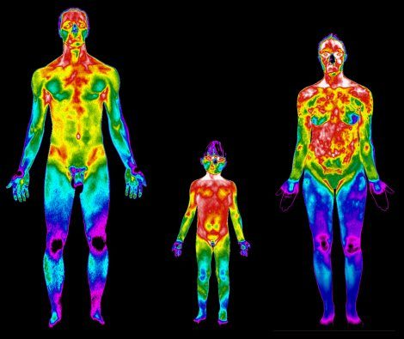
Primórdios da Mecânica Quântica
Todo corpo emite Radiação Térmica!

Slide 6
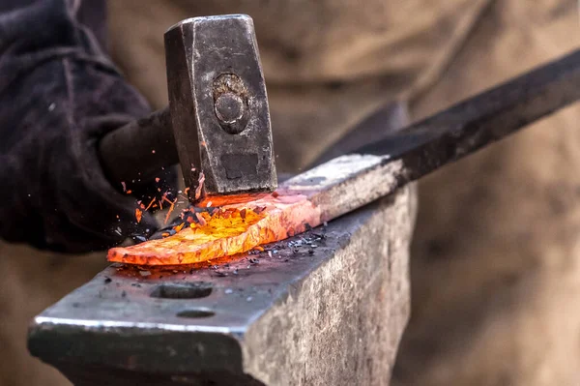
Primórdios da Mecânica Quântica
Radiação Térmica visível

Slide 7
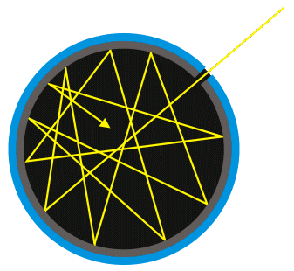
Primórdios da Mecânica Quântica
O que é um Corpo Negro?
Na Física, um corpo negro é um objeto hipotético que absorve toda a radiação eletromagnética que nele incide: nenhuma luz o atravessa e nem é refletida.

Slide 8
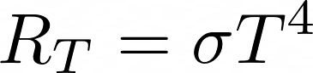
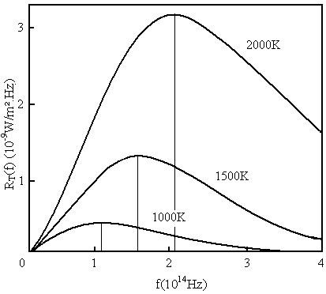

Primórdios da Mecânica Quântica
Lei de Stefan-Boltzmann (1879)
(Radiância)
Lei do deslocamento de Wien

Slide 9
EXERCÍCIOS

Slide 10
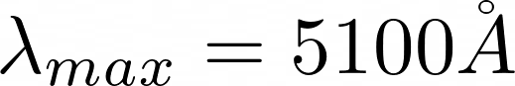



Primórdios da Mecânica Quântica
Exercícios
Considerando a Lei de Wien, estime o comprimento de onda da radiação emitida pelo corpo humano (T=37°C).
Dado que o sol tem seu pico de emissão de radiação em , estime a sua temperatura.

Slide 11
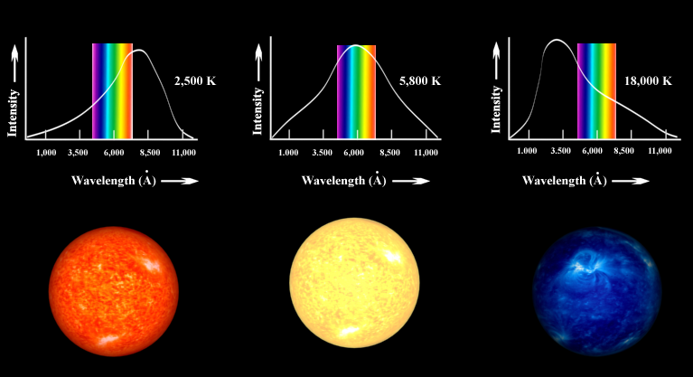
Primórdios da Mecânica Quântica
Estimando a temperatura dos planetas

Slide 12
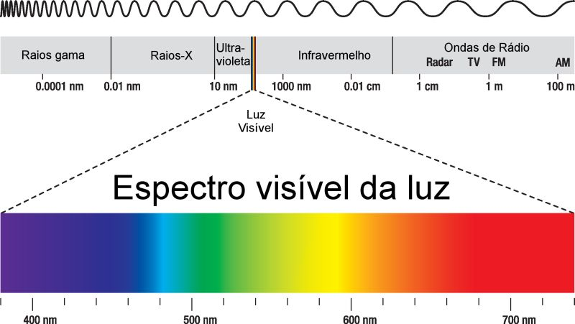
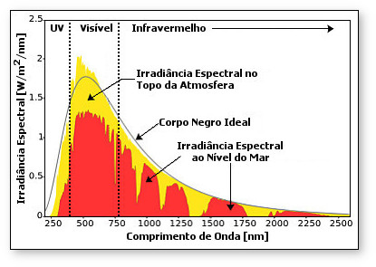
Primórdios da Mecânica Quântica
Qual a cor do sol?

Slide 13
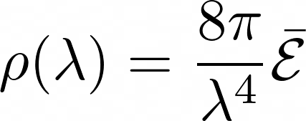

Primórdios da Mecânica Quântica
Catástrofe do Ultravioleta
Lei de Rayleigh-Jeans

Slide 14
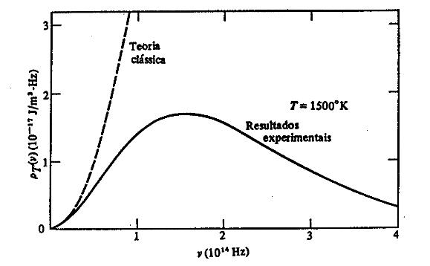
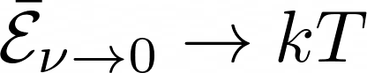
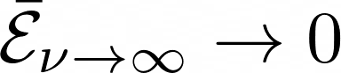
Primórdios da Mecânica Quântica
Catástrofe do Ultravioleta

Slide 15
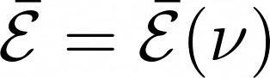
Primórdios da Mecânica Quântica
Catástrofe do Ultravioleta
A energia média deve ser uma função da frequência!!!

Slide 16
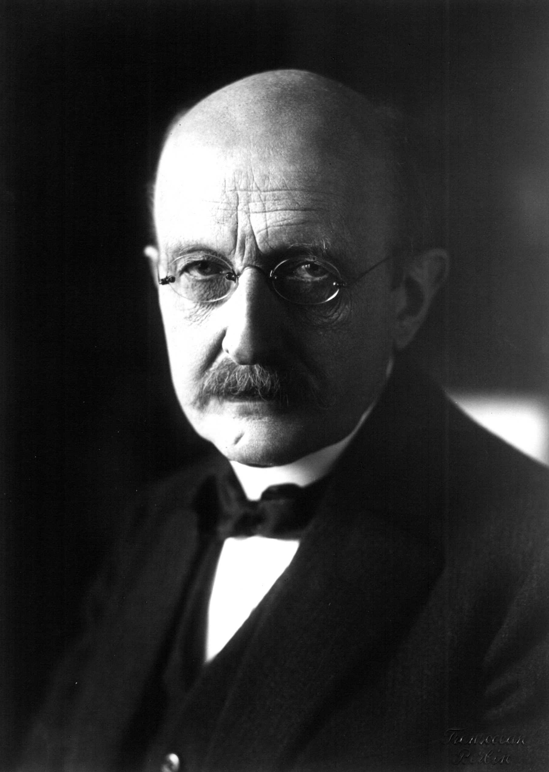

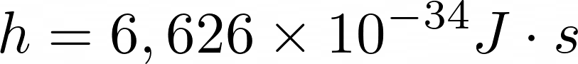
Primórdios da Mecânica Quântica
Quantização da Energia
Em 1900, Planck postula a seguinte relação entre energia e frequência:
que é a relação de Planck-Einstein, onde
é a constante de Planck.

Slide 17
Primórdios da Mecânica Quântica
Quantização da Energia
Em 1900, Planck postula a seguinte relação entre energia e frequência:
Apesar de ter sido o Planck quem originalmente introduziu essa ideia da discretização da energia, ele acreditava que esse postulado não passava de um artifício matemático, sem necessariamente um significado físico.

Slide 18
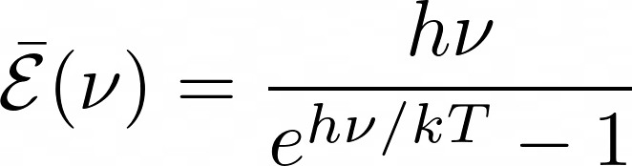
Primórdios da Mecânica Quântica
Catástrofe do Ultravioleta
Fazendo o cálculo considerando a discretização da energia, Planck obteve a seguinte expressão para a energia média da radiação emitida pelo corpo negro

Slide 19
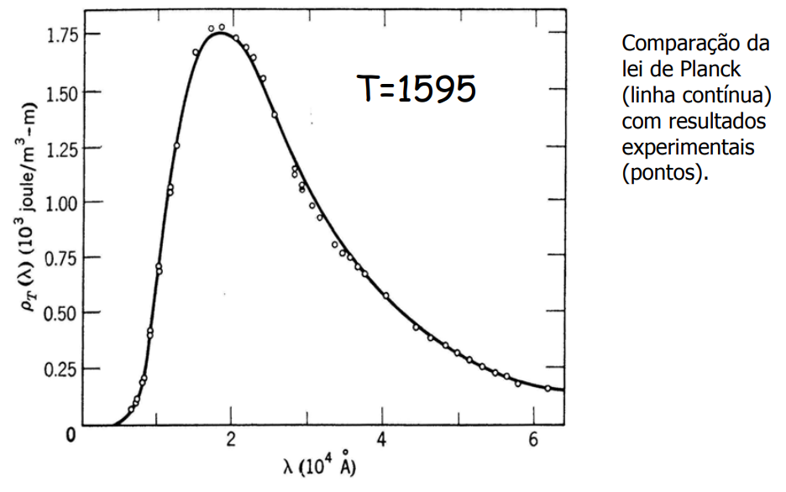
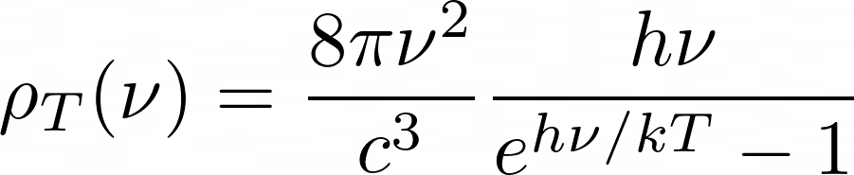
Primórdios da Mecânica Quântica

Slide 20
EXERCÍCIOS

Slide 21
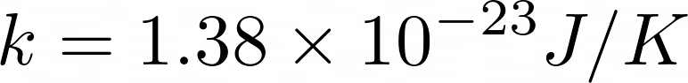
Primórdios da Mecânica Quântica
Exercícios
Calcule a energia de um fóton com uma frequência de 5x10^14 Hz. Use:
Calcule a energia média da radiação emitida por um corpo negro à uma temperatura T=6000K na frequência f=6x10^14Hz. Use:

Slide 22
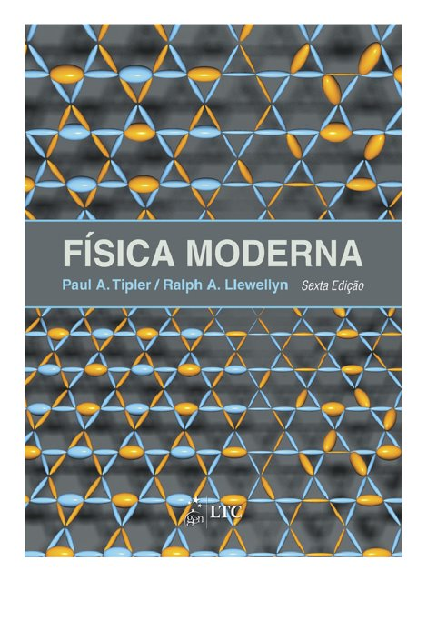

Cap.3 - Quantização da Carga, Luz e Energia
Cap.1 - Radiação Térmica e o Postulado de Planck

Slide 23
COMPUTAÇÃO QUÂNTICA & IA

Slide 24
Copyright © 2023 Prof. Jefferson Diniz
Todos direitos reservados. Reprodução ou divulgação total ou parcial deste documento é expressamente proibida sem o consentimento formal, por escrito, do Professor Jefferson Diniz.

